Slide 1
Câu 1: Hai nguồn sóng kết hợp A và B dao động theo phương trình u_{A} = a₁cos(100πt + π) cm và u_{B} = a₂cos(100πt -) cm. Điểm M cách các nguồn A, B lần lượt 25 cm và 15 cm có biên độ dao động cực đại. Biết rằng, giữa M và trung trực của AB có 3 cực đại khác. Tính tốc độ truyền sóng?
A. 214,3 cm/s
B. 150 cm/s
C. 183,4 cm/s
D. 229,4 cm/s

Slide 2
Câu 2: Cho E, F, G, H, I theo thứ tự là 5 nút liên tiếp trên một sợi dây có sóng dừng. K, L, N, M là các điểm bất kỳ của dây lần lượt nằm trong các khoảng EF, FG, GH và HI. Kết luận nào sau đây là đúng?
A. N dao động cùng pha K, ngược pha với L.
B. K dao động cùng pha L, ngược pha với N.
C. L dao động cùng pha M, cùng pha với K.
D. không thể biết được vì không biết chính xác vị trí các điểm K, L, N, M.

Slide 3
Câu 3: Ba điểm O, A, B cùng nằm trên một nửa đường thẳng xuất phát từ O. Tại O đặt một nguồn điểm phát sóng âm đẳng hướng trong không gian, môi trường không hấp thụ âm. Mức cường độ âm tại A là 60 dB, tại B là 20 dB. Mức cường độ âm tại trung điểm M của đoạn AB là
A. 40 dB
B. 34 dB
C. 26 dB
D. 17 dB

Slide 4
Câu 4: Lúc t = 0 đầu O của dây cao su căng thẳng nằm ngang bắt đầu dao động đi lên biên độ a, chu kì 1 s. Hai điểm gần nhau nhất trên dây dao động cùng pha cách nhau 6 cm. Thời điểm đầu tiên để M cách O một đoạn 9 cm đến vị trí thấp nhất trong quá trình dao động là
A. 0,5s.
B. 2,25 s.
C. 2 s.
D. 1,5s.

Slide 5
Câu 5: Một nguồn O phát sóng cơ dao động theo phương trình
A. 4.
B. 5.
C. 8.
D. 9.

Slide 6

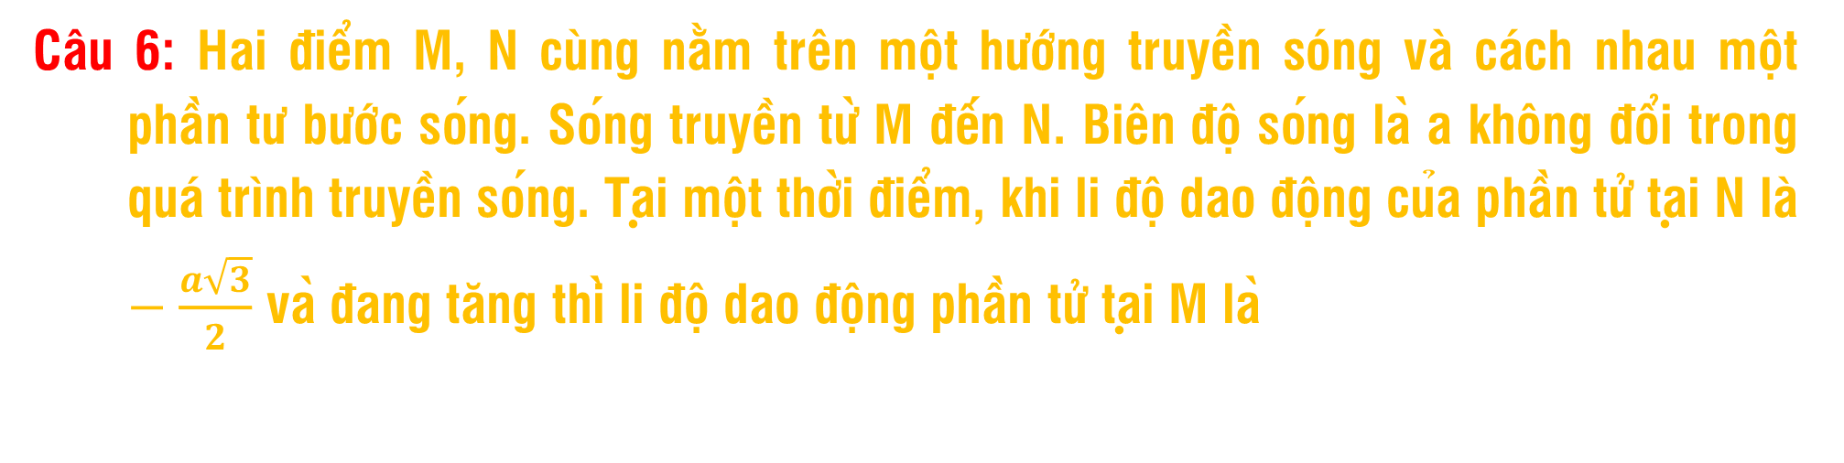
Câu 6: Hai điểm M, N cùng nằm trên một hướng truyền sóng và cách nhau một phần tư bước sóng. Sóng truyền từ M đến N. Biên độ sóng là a không đổi trong quá trình truyền sóng. Tại một thời điểm, khi li độ dao động của phần tử tại N là $−\frac{a\sqrt{3}}{2}$ và đang tăng thì li độ dao động phần tử tại M là
A. 0 và đang tăng
B. 0,5a và đang tăng.
C. - 0,5a và đang giảm.
D. $\frac{a\sqrt{2}}{2}$ và đang giảm.

Slide 7




Câu 7: Hai điểm M, N cùng nằm trên một hướng truyền sóng và cách nhau một phần tám bước sóng. Sóng truyền từ M đến N. Biên độ sóng không đổi trong quá trình truyền sóng, chu kì sóng là T. Tại một thời điểm t, vận tốc của phần tử tại N có giá trị cực đại. Khoảng thời gian ngắn nhất sau đó M tới biên dương là
A. $\frac{T}{4}$.
B. $\frac{T}{8}$.
C. $\frac{3T}{8}$.
D. $\frac{3T}{4}$.

Slide 8
Câu 8: Một nguồn phát sóng dao động điều hòa tạo ra sóng tròn đồng tâm O truyền trên mặt nước với bước sóng λ. Hai điểm M và N thuộc mặt nước, nằm trên hai phương truyền sóng mà các phần tử nước đang dao động. Biết OM = 8λ, ON = 12λ và OM vuông góc với ON. Trên đoạn MN, số điểm mà phần tử nước dao động ngược pha với dao động của nguồn O là
A. 4.
B. 5.
C. 6.
D. 7.

Slide 9
Câu 9: Trong một thí nghiệm giao thoa sóng nước, hai nguồn S1 và S2 cách nhau 16 cm, dao động theo phương vuông góc với mặt nước, cùng biên độ, cùng pha, cùng tần số 80 Hz. Tốc độ truyền sóng trên mặt nước là 40 cm/s. Một điểm M thuộc đường trung trực của S1S2, cách S1 10 cm; điểm N dao động cùng pha với M và gần M nhất sẽ cách M một đoạn có giá trị gần giá trị nào nhất sau đây?
A. 7,8 mm.
B. 6,8 mm.
C. 9,8 mm.
D. 8,8 mm.

Slide 10
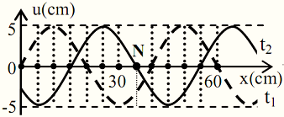
Câu 10: Một sóng hình sin đang truyền trên một sợi dây theo chiều dương của trục Ox. Hình vẽ mô tả hình dạng của sợi dây tại thời điểm t1 (đường nét đứt) và t2 = t1 + 0,3 (s) (đường liền nét). Tại thời điểm t2, vận tốc của điểm N trên dây là
A. 39,3cm/s.
B. 65,4cm/s.
C. -39,3cm/s.
D. -65,4cm/s.

Slide 11
Câu 11: Cho sóng cơ lan truyền trên mặt thoáng chất lỏng với tần số 20 Hz, tốc độ truyền là 2 m/s. Hai điểm M, N nằm trên mặt thoáng chất lỏng cách nhau 22,5 cm (M nằm gần nguồn sóng hơn). Tại thời điểm t, điểm N hạ xuống thấp nhất. Thời gian sau đó M hạ xuống thấp nhất lần thứ 2015 là
A. 100,7375 s.
B. 100,7175 s
C. 100,7325 s.
D. 100,7125 s.

Slide 12
Câu 12: Một sóng cơ truyền dọc theo một sợi dây đàn hồi rất dài với biên độ 6 mm. Tại một thời điểm, hai phần tử trên dây cùng lệch khỏi vị trí cân bằng 3 mm, chuyển động ngược chiều và cách nhau một khoảng ngắn nhất là 8 cm (tính theo phương truyền sóng). Gọi δ là tỉ số của tốc độ dao động cực đại của một phần tử trên dây với tốc độ truyền sóng. δ gần giá trị nào nhất sau đây?
A. 0,105.
B. 0,179.
C. 0,079.
D. 0,314.

Slide 13
Câu 13: Ở mặt nước, một nguồn sóng đặt tại O dao động điều hòa theo phương thẳng đứng. Sóng truyền trên mặt nước với bước sóng λ. M và N là hai điểm ở mặt nước sao cho OM = 6λ, ON = 8λ và OM vuông góc với ON. Trên đoạn thẳng MN, số điểm mà tại đó các phần tử nước dao động ngược pha với dao động của nguồn O là
A. 4.
B. 5.
C. 6.
D. 3.

Slide 14
Câu 14: Ở mặt thoáng của một chất lỏng có hai nguồn sóng kết hợp A và B cách nhau 20cm, dao động theo phương thẳng đứng với phương trình uA = 2cos40πt và uB = 2cos(40πt + π) (uA, uB tính bằng mm, t tính bằng s). Biết tốc độ truyền sóng trên mặt chất lỏng là 30cm/s. Xét hình vuông AMNB thuộc mặt thoáng chất lỏng. Số điểm dao động với biên độ cực đại trên đoạn BM là
A. 19
B. 18
C. 17
D. 20

Slide 15
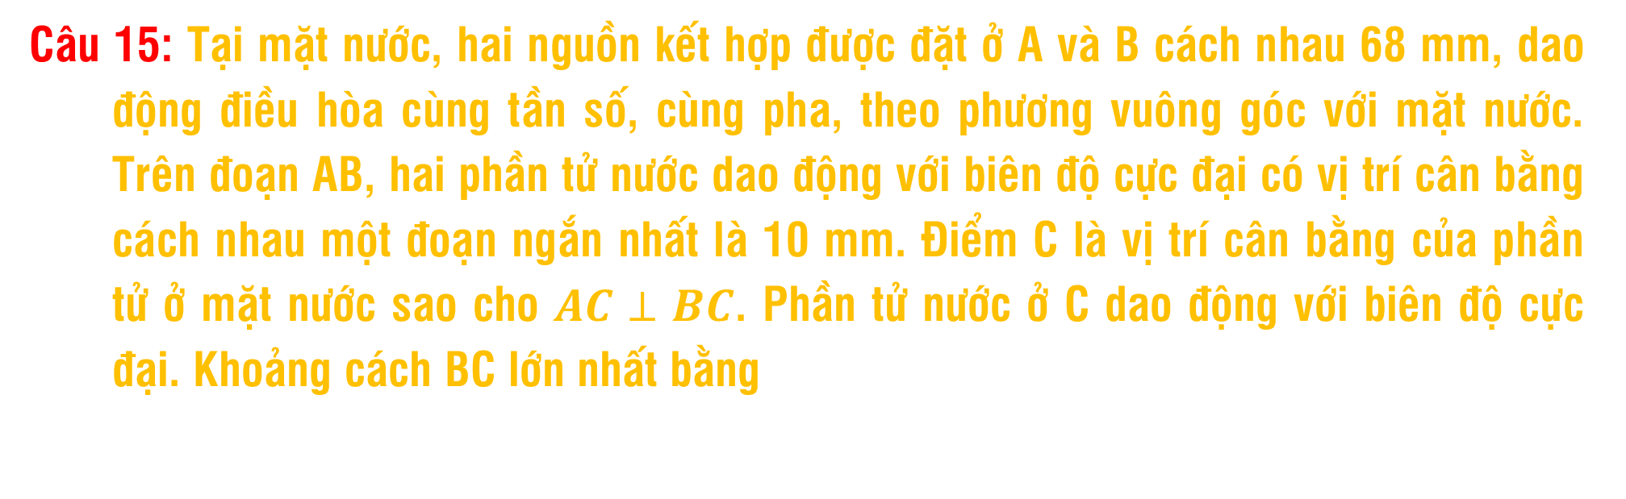
Câu 15: Tại mặt nước, hai nguồn kết hợp được đặt ở A và B cách nhau 68 mm, dao động điều hòa cùng tần số, cùng pha, theo phương vuông góc với mặt nước. Trên đoạn AB, hai phần tử nước dao động với biên độ cực đại có vị trí cân bằng cách nhau một đoạn ngắn nhất là 10 mm. Điểm C là vị trí cân bằng của phần tử ở mặt nước sao cho $AC⊥BC$. Phần tử nước ở C dao động với biên độ cực đại. Khoảng cách BC lớn nhất bằng
A. 37,6 mm.
B. 67,6 mm.
C. 64,0 mm.
D. 68,5 mm.

Slide 16
Câu 16: M, N, P là ba điểm liên tiếp nhau trên một sợi dây mang sóng dừng có cùng biên độ 4mm, dao động tại N ngược pha với dao động tại M. NP = 2MN = 2cm. Cứ sau khoảng thời gian ngắn nhất là 0,04s sợi dây có dạng một đoạn thẳng. Tốc độ dao động của phần tử vật chất tại điểm bụng khi qua vị trí cân bằng là:
A. 375mm/s
B. 363mm/s
C. 314mm/s
D. 628mm/s

Slide 17



Câu 17: Trên một sợi dây đàn hồi, hai đầu A B cố định có sóng dừng ổn định với bước sóng λ = 24 cm. Hai điểm M và N cách đầu A những khoảng lần lượt là dM = 14cm và dN = 27 cm. Khi vận tốc dao động của phần tử vật chất ở M là vM = 2 cm/s thì vận tốc dao động của phần tử vật chất ở N là:
A. -2$\sqrt{2}$ cm/s.
B. 2$\sqrt{2}$ cm/s.
C. -2 cm/s.
D. 2$\sqrt{3}$ cm/s.

Slide 18
Câu 18: Một ống có một đầu bịt kín tạo ra âm cơ bản của nốt Đô có tần số 130,5 Hz. Nếu người ta để hở cả đầu đó thì khi đó âm cơ bản tạo ra có tần số bằng bao nhiêu?
A. 522 Hz.
B. 491,5 Hz.
C. 261 Hz.
D. 195,25 Hz.

Slide 19
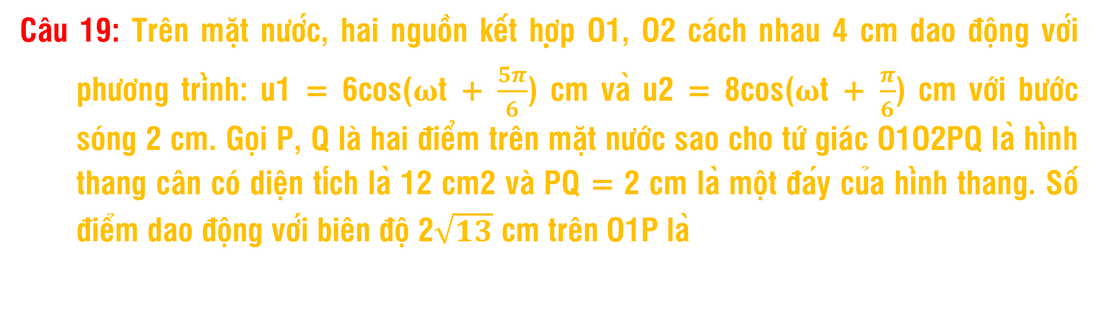
Câu 19: Trên mặt nước, hai nguồn kết hợp O1, O2 cách nhau 4 cm dao động với phương trình: u1 = 6cos(ωt + $\frac{5π}{6}$) cm và u2 = 8cos(ωt + $\frac{π}{6}$) cm với bước sóng 2 cm. Gọi P, Q là hai điểm trên mặt nước sao cho tứ giác O1O2PQ là hình thang cân có diện tích là 12 cm2 và PQ = 2 cm là một đáy của hình thang. Số điểm dao động với biên độ 2$\sqrt{13}$ cm trên O1P là
A. 2.
B. 3.
C. 5.
D. 4.

Slide 20
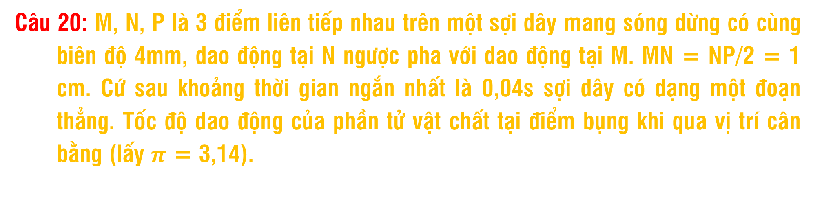
Câu 20: M, N, P là 3 điểm liên tiếp nhau trên một sợi dây mang sóng dừng có cùng biên độ 4mm, dao động tại N ngược pha với dao động tại M. MN = NP/2 = 1 cm. Cứ sau khoảng thời gian ngắn nhất là 0,04s sợi dây có dạng một đoạn thẳng. Tốc độ dao động của phần tử vật chất tại điểm bụng khi qua vị trí cân bằng (lấy $π$ = 3,14).
A. 375 mm/s
B. 363mm/s
C. 314mm/s
D. 628mm/s

Slide 21
Câu 21: Ở mặt chất lỏng có hai nguồn sóng A, B cách nhau 18 cm, dao động theo phương thẳng đứng với phương trình là uA = uB = acos50πt (với t tính bằng s). Tốc độ truyền sóng của mặt chất lỏng là 50 cm/s. Gọi O là trung điểm của AB, điểm M ở mặt chất lỏng nằm trên đường trung trực của AB và gần O nhất sao cho phần tử chất lỏng tại M dao động cùng pha với phần tử chất lỏng tại O. Khoảng cách MO là
A. 1,4 cm.
B. 6,3 cm.
C. 5,4 cm.
D. 2,5 cm.

Slide 22
Câu 22: Một sợi dây đàn hồi căng ngang, đang có sóng dừng ổn định. Trên dây, A là một điểm nút, B là một điểm bụng gần A nhất, C là trung điểm của AB, với AB = 10 cm. Biết khoảng thời gian ngắn nhất giữa hai lần mà li độ dao động của phần tử tại B bằng biên độ dao động của phần tử tại C là 0,2 s. Tốc độ truyền sóng trên dây là
A. 2 m/s.
B. 0,5 m/s.
C. 1 m/s.
D. 0,25 m/s.

Slide 23
Câu 23: Trong hiện tượng giao thoa sóng nước, hai nguồn dao động theo phương vuông góc với mặt nước, cùng biên độ, cùng pha, cùng tần số 50 Hz được đặt tại hai điểm S1 và S2 cách nhau 10cm. Tốc độ truyền sóng trên mặt nước là 75 cm/s. Xét các điểm trên mặt nước thuộc đường tròn tâm S1, bán kính S1S2, điểm mà phần tử tại đó dao động với biên độ cực đại cách điểm S2 một đoạn ngắn nhất bằng
A. 85 mm.
B. 15 mm.
C. 10 mm.
D. 89 mm.

Slide 24

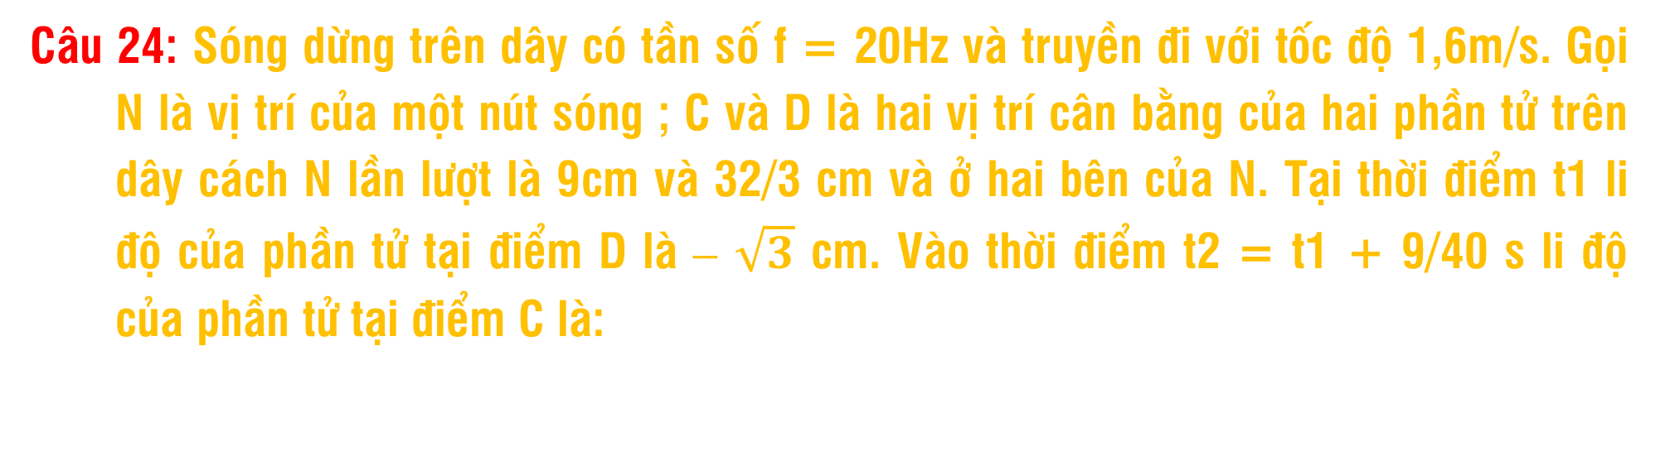


Câu 24: Sóng dừng trên dây có tần số f = 20Hz và truyền đi với tốc độ 1,6m/s. Gọi N là vị trí của một nút sóng ; C và D là hai vị trí cân bằng của hai phần tử trên dây cách N lần lượt là 9cm và 32/3 cm và ở hai bên của N. Tại thời điểm t1 li độ của phần tử tại điểm D là – $\sqrt{3}$ cm. Vào thời điểm t2 = t1 + 9/40 s li độ của phần tử tại điểm C là:
A. – $\sqrt{2}$cm.
B. – $\sqrt{3}$ cm.
C. 2 cm.
D. $\sqrt{3}$ cm.

Slide 25
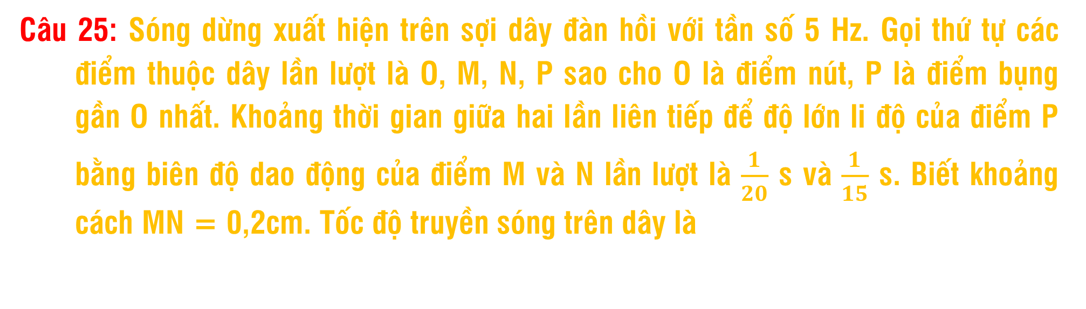
Câu 25: Sóng dừng xuất hiện trên sợi dây đàn hồi với tần số 5 Hz. Gọi thứ tự các điểm thuộc dây lần lượt là O, M, N, P sao cho O là điểm nút, P là điểm bụng gần O nhất. Khoảng thời gian giữa hai lần liên tiếp để độ lớn li độ của điểm P bằng biên độ dao động của điểm M và N lần lượt là $\frac{1}{20}$ s và $\frac{1}{15}$ s. Biết khoảng cách MN = 0,2cm. Tốc độ truyền sóng trên dây là
A. 12 cm/s.
B. 24 cm/s.
C. 48 cm/s.
D. 56 cm/s.

Slide 26
Câu 26: Cho hai nguồn sóng kết hợp đồng pha S1 và S2 tạo ra hệ giao thoa sóng trên mặt nướ C. Xét đường tròn tâm S1 bán kính S1S2. M1 và M2 lần lượt là các cực đại giao thoa nằm trên đường tròn, xa S2 và gần S2 nhất. Biết M1S2 – M2S2 = 12 cm và S1S2 = 10cm. Trên mặt nước có bao nhiêu đường cực tiểu?
A. 4.
B. 2.
C. 3.
D. 5.

Slide 27
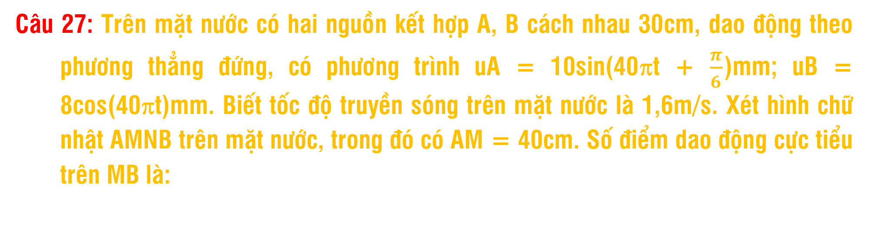
Câu 27: Trên mặt nước có hai nguồn kết hợp A, B cách nhau 30cm, dao động theo phương thẳng đứng, có phương trình uA = 10sin(40πt + $\frac{π}{6}$)mm; uB = 8cos(40πt)mm. Biết tốc độ truyền sóng trên mặt nước là 1,6m/s. Xét hình chữ nhật AMNB trên mặt nước, trong đó có AM = 40cm. Số điểm dao động cực tiểu trên MB là:
A. 6.
B. 3.
C. 5.
D. 4.

Slide 28




Câu 29: Tại mặt chất lỏng có hai nguồn phát sóng giống nhau A, B cách nhau một đoạn 8 cm. Gọi M, N là hai điểm thuộc mặt chất lỏng sao cho MN = 4 cm và ABMN là hình thang cân (AB // MN). Bước sóng trên mặt chất lỏng do các nguồn phát ra là 1 cm. Để trong đoạn MN có đúng 5 điểm dao động với biên độ cực đại thì diện tích của hình thang là
A. 18$\sqrt{5}$ cm²$.$
B. 9$\sqrt{5}$ cm²$.$
C. 6$\sqrt{3}$ cm²$.$
D. 18$\sqrt{3}$ cm²

Slide 29
Câu 30: Một sợi dây căng giữa hai điểm cố định cách nhau 80 cm. Hai sóng có tần số gần nhau liên tiếp cùng tạo ra sóng dừng trên dây là f1 = 70 Hz và f2 = 84 Hz. Biết tốc độ truyền sóng trên dây không đổi. Tốc độ truyền sóng trên dây là
A. 11,2 m/s.
B. 22,4 m/s.
C. 26,9 m/s.
D. 18,7 m/s.

Slide 30

Câu 31: Một sợi dây đàn hồi căng ngang, đang có sóng dừng ổn định. Trên dây A là một điểm nút, B là một điểm bụng gần A nhất, AB = 14 cm, gọi C là một điểm trong khoảng AB có biên độ bằng một nửa biên độ củAB. Khoảng cách AC là
A. $\frac{14}{3}$ cm.
B. 7 cm.
C. 3,5 cm.
D. 1,75 cm.

